Slide 2
Bài
19D
Ngôi trường mới

Slide 3
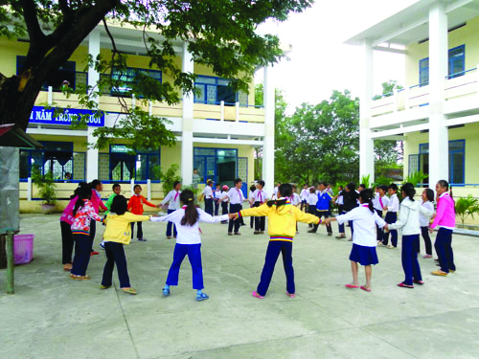
Nghe – nói
Nói những điều em thích về ngôi trường đang học.

Slide 4
Viết
Viết một hoặc hai câu nói về ngôi trường của em
hoặc nói về tình cảm của em với trường.

Slide 5
Viết
b) Nghe – viết khổ 2 của bài thơ Đi học.
2.
Trường của em be bé
Nằm lặng giữa rừng cây
Cô giáo em tre trẻ
Dạy em hát rất hay.

Slide 6
Viết
c) Chọn tên con vật viết đúng.

Slide 7
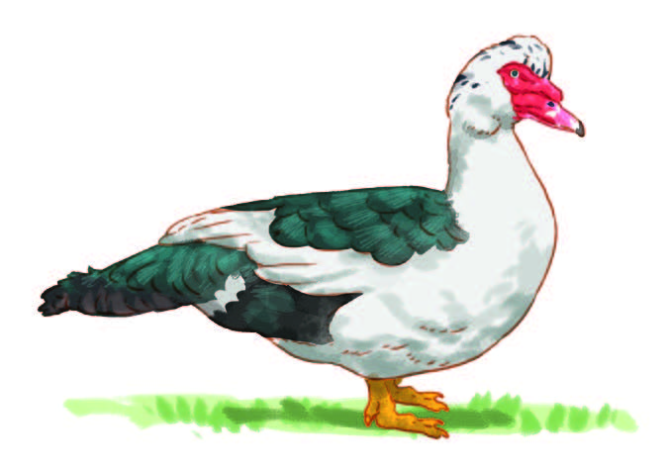
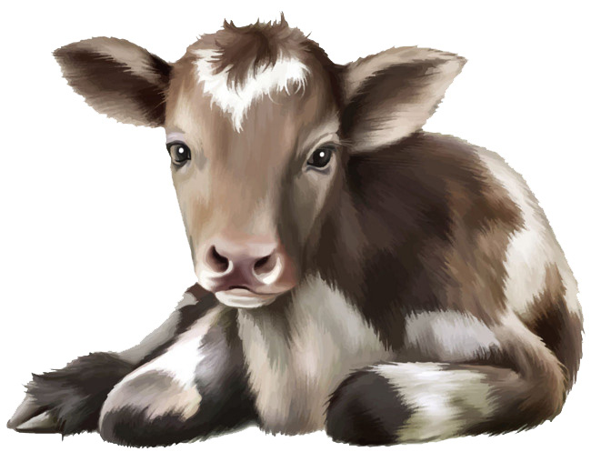
con ngan
con ngé
cá ngừ
con nghan
con nghé
cá nghừ
Chép các tên tìm được vào vở
Notes:
Khi trình chiếu, các thầy/cô dùng chuột click vào hình con vật để hiện đáp án.

Slide 8
Đọc
a) – Tìm đọc câu chuyện hoặc bài thơ về trường học.
– Chia sẻ với bạn, người thân về nhân vật hoặc những
câu thơ em thích.

Slide 9
Đọc
b) Gợi ý bài đọc mở rộng:

Slide 10
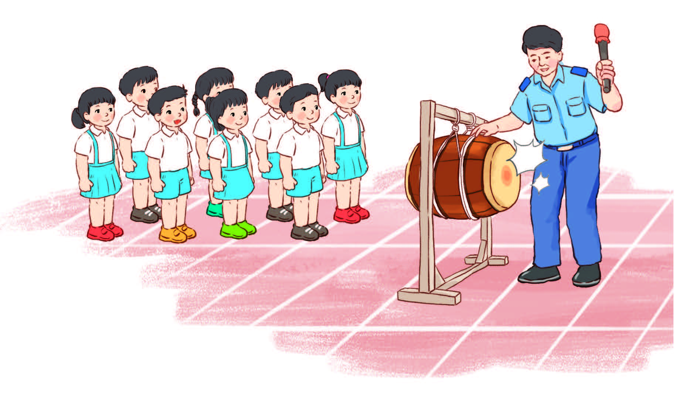
Cái trống trường em
1.
Cái trống trường em
Mùa hè cũng nghỉ
Suốt ba tháng liền
Trống nằm ngẫm nghĩ.
3.
Cái trống lặng im
Nghiêng đầu trên giá
Chắc thấy chúng em
Nó mừng vui quá!
2.
Buồn không hả trống
Trong những ngày hè
Bọn mình đi vắng
Chỉ còn tiếng ve?
4.
Kìa trống đang gọi:
Tùng! Tùng! Tùng! Tùng!
Vào năm học mới
Giọng vang tưng bừng.
( Theo Thanh Hào)
Đọc thuộc một khổ thơ em thích.

Slide 11
Notes:
CHÂN THÀNH CẢM ƠN!

